Slide 1
Résumé des outils et des flux de données Pourquoi utiliser modelés?

Slide 2
Les différents outils et fonctions
# | Tool and link | Platform | Function
1 | District health information systems | Web | Stockage et gestion de données récapitulatives sur la santé, ventilées par niveaux infranationaux. De nombreux pays obtiennent leurs données sur le TAR et les soins prénatals à partir de ce site.
2 | AIDS data repository | Web | Une plateforme centralisée dotée d'outils pour aider les pays à gérer et à partager leurs données sur le VIH utilisées pour les estimations nationales du VIH
3 | Spectrum AIDS impact model | Desk top or web | Génère des estimations nationales du VIH y compris le nombre de personnes vivant avec le VIH, les nouvelles infections et les décès dus au SIDA
4 | EPP (in Spectrum) | Desk top | Utilisé pour estimer les tendances de l’incidence à partir de la prévalence
6 | Shiny 90 | Desktop | Génère estimations sur le connaissance de statu VIH
7 | Naomi | Web | Génère des estimations infranationales du VIH en utilisant les principes des estimations sur petites zones
8 | PEPFAR target setting | excel | Aide les équipes pays du PEPFAR à fixer des objectifs pour la COP
9 | KP workbook/triangulator | Excel/web | Utilisé pour générer des estimations consensuelles de la taille de la population nationale pour les populations clés et des estimations de la prévalence
10 | GOALS | desktop | Un modèle pour estimer les effets des interventions et de l'allocation des ressources sur les infections et les décès liés au VIH
11 | SHIPP | Excel | Utilisé pour identifier les endroits et les populations les plus à risque de contracter le VIH. Ventile l'incidence du VIH et la taille de la population par groupe d'âge, sexe, lieu et risque de VIH (sur la base de quatre catégories de risque)
Pull from DHIS to ADR

Slide 3
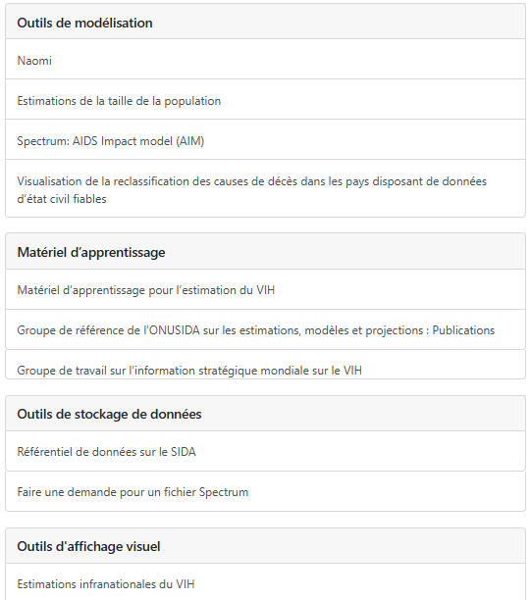
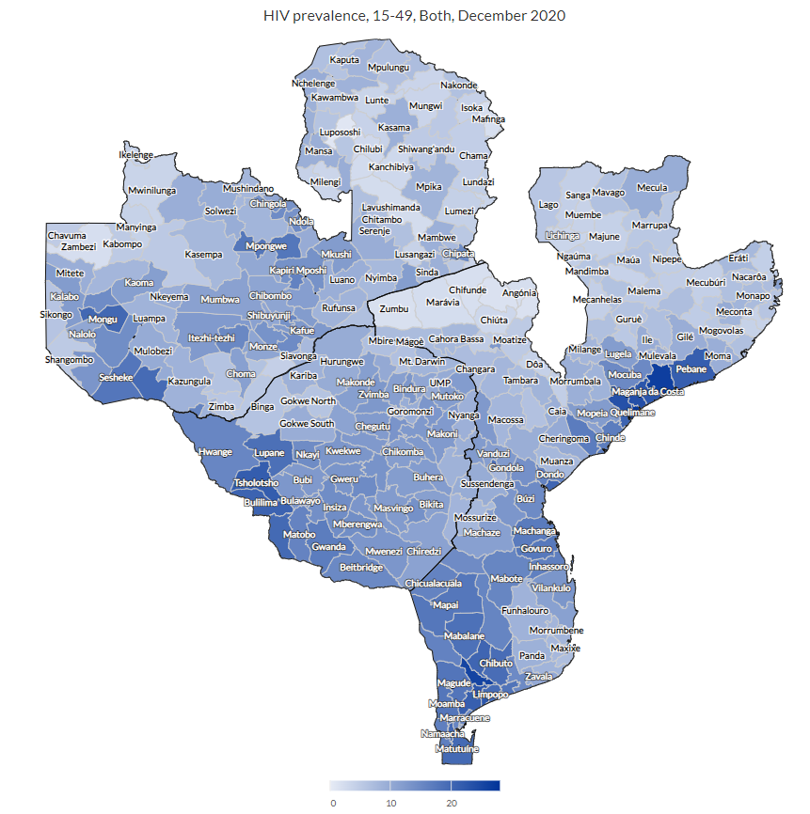
https://hivtools.unaids.org/

Slide 4
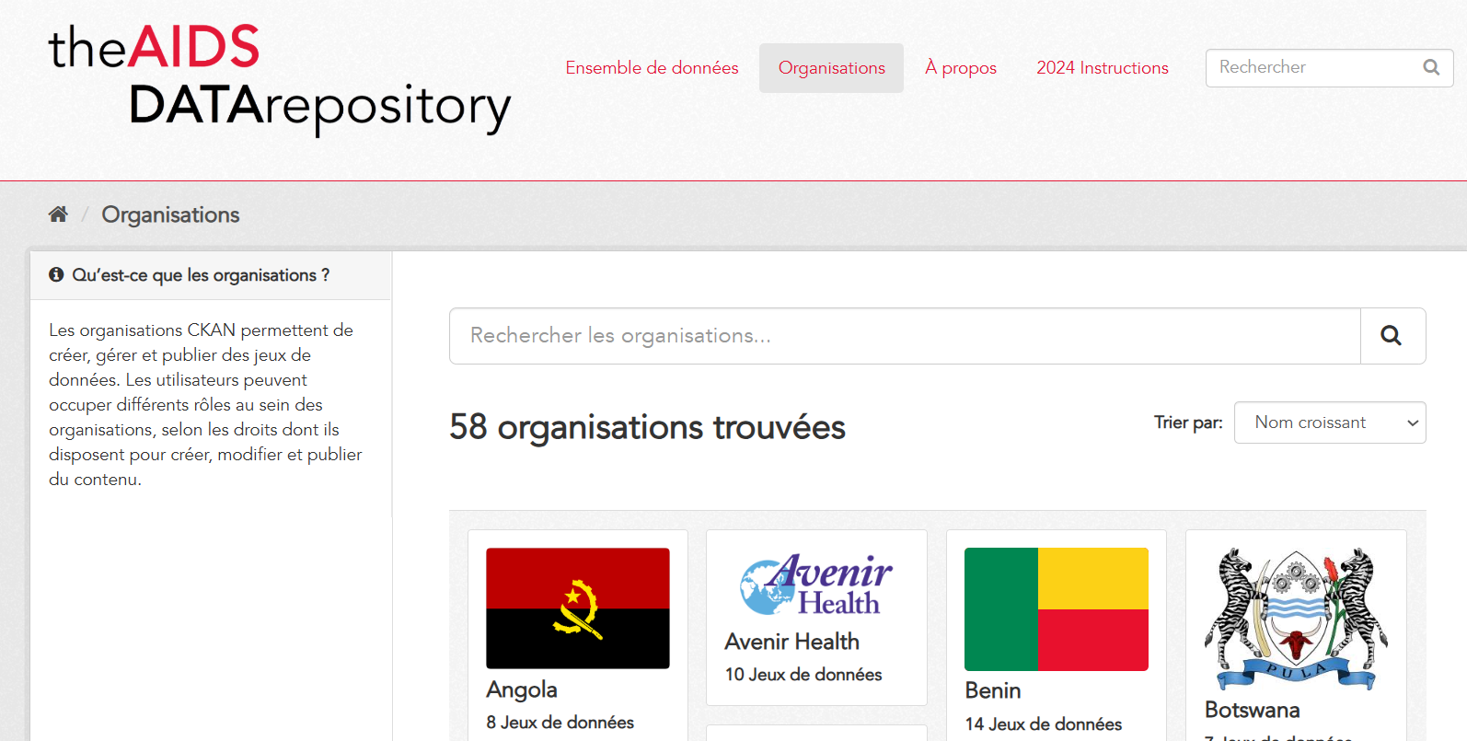
Le Référentiel de données sur le SIDA AIDS Data Repository (ADR)
39 pays utilisent désormais les effets indésirables pour gérer leurs estimations du VIH
Liens automatisés vers l’extraction DHIS pour 17 d’entre eux
Notes:
The AIDS Data Repository is a tool to store and manage core data inputs and outputs that are used in the HIV estimation process
Data storage and management
Currently this includes data for
HIV subnational estimates
Boundary files, survey datasets, program data (ART, ANC), Spectrum file, Population data
2. VMMC data sets
Automated data transfer functions
Currently this includes automated links to DHIS
Pulls in ART and ANC program data formatted to a template required for analysis in Naomi

Slide 5
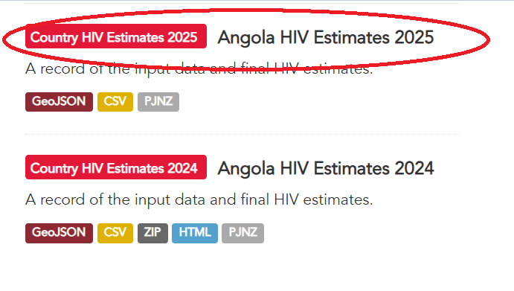
Le Référentiel de données sur le SIDA AIDS Data Repository (ADR)
ADR aide les équipes à gérer leurs fichiers de données et est interopérable avec Naomi pour examiner les tendances et générer des estimations infranationales.
Créer un compte ADR
Pour accéder aux comptes spécifiques à un pays, une demande devra être faite
Dans Naomi : Tous les utilisateurs auront accès à un fichier de test « Antarctique »
Sur la page de votre pays, vous trouverez un dossier contenant les ensembles de données nécessaires pour générer vos estimations nationales et infranationales.
Les équipes d’estimations par pays mettront à jour les principaux fichiers d’entrée de données
Spectrum, TARV, CPN, dépistage du VIH
Ils doivent également examiner et confirmer qu'aucune modification n'est nécessaire à leurs fichiers géographiques, d'enquête et de population.
Les pays qui génèrent des estimations VMMC devront également mettre à jour ce fichier.

Slide 6
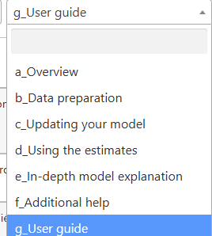
Matériel de formation

Slide 7
STEP 1: DHIS
STEP 2: ADR
STEP 3: Data quality review
Main function: Stores key data inputs to be used with Spectrum. Naomi and Shiny 90
How? Create 3 pivot tables that will allow population of the key data tables (ART, ANC. HIV testing) to be used in Naomi, Spectrum and Shiny 90
When trends are odd, review and correct the data
Summary totals go into Spectrum, while subnational data goes into ADR
Main functions: Stores the key inputs files needed for the subnational model and automates import of data
How? Either
Automate pull of the files into ADR which are formatted to Naomi specification. Or
Manually create and upload the files and store in ADR
Place the final input files into the HIV Estimates 2025 folder
ART and ANC
Final Spectrum from step 4c
Main function: Data quality review for sub national data
How: Naomi: Connect to ADR and review data trends. Correct any issues and repeat download of cleaned data to ADR and into the HIV Estimates 2025 folder
STEP 4a: Spectrum
STEP 4c: Spectrum + 1st 90
Main function: Generate national HIV estimates
How? Open Spectrum, update program data, parameters etc as per slide 5
Result: Spectrum national file
Main function: Generate national HIV estimates + KOS
How? Open Spectrum, ensure HIV testing data is updated
Run the shiny 90 model within Spectrum
Result: Spectrum national file +1st 90
Note: this Spectrum file will be used in Naomi
STEP 4d: Naomi
Main function: Create sub national HIV estimates
How: Log into Naomi, and browse ADR for final input files HIV Estimates 2025 folder
Run the model to generate subnational HIV estimates
and send the final results back to your ADR folder
View the results and then create an export to the PEPFAR target setting tool

Slide 8
Processus d’estimations relatives au VIH
Modèle mathématique
Estimations relatives au VIH mises à jour
Données d’entrée

Slide 9
Pourquoi utiliser des modèles pour l'estimation du VIH

Slide 10
Avantages des estimations modélisées
Fournit des estimations annuelles des indicateurs
Inclure des indicateurs qui sont très difficiles à mesurer
Les modèles génèrent des tendances dans le temps
Peut surmonter certaines limitations de données
Les modèles peuvent être produits par âge et par sexe et au niveau de la province (ou à un niveau plus granulaire).
Les estimations sont générées avec des limites d'incertitude pour comprendre leur précision.

Slide 11
Pourquoi les estimations du Spectrum sont-elles différentes des estimations de l'enquête ?
Modèle | Enquête
Un modèle mathématique pour comprendre l'épidémie de VIH | Échantillons représentatifs des ménages du pays
De multiples sources entrent dans les modèles Données d'enquête (DHS, AIS, PHIA) Surveillance sentinelle de la CPN (pour les tendances) Données de routine sur la CPN Données ART Données sur la PTME Si ces données d'entrée sont fausses, les résultats le sont aussi. | Mesures directes des taux
Hypothèses relatives aux modèles régionaux Paramètres qui décrivent la progression de la maladie et la survie (souvent basés sur des études/recherches d'autres pays) | Certaines incertitudes non liées à l'échantillonnage, telles que des erreurs de laboratoire ou des erreurs humaines, etc.
Limites d'incertitude dues aux hypothèses | Les intervalles de confiance ne tiennent compte que de l'incertitude liée à l'échantillonnage et à la non-réponse.

Slide 12
Des enquêtes et des estimations sont nécessaires
Les enquêtes sont un élément essentiel pour améliorer votre dossier Spectrum.
Dans la plupart des cas, les résultats correspondent lorsque les intervalles de confiance et les limites d'incertitude sont pris en compte.
Les estimations fournissent des données entre les enquêtes et sur des indicateurs non disponibles dans les enquêtes.
Les enquêtes fournissent une validation importante des estimations modélisées, par exemple pour les estimations concernant les enfants.

